Slide 1
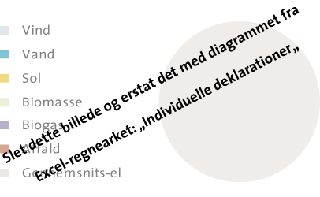
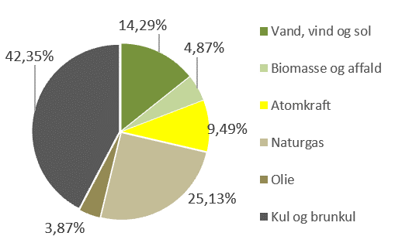
Elleverandør:
Adresse:
Telefon:
Hjemmeside:
Firma logo
Individuel deklaration 2022
Deklarationen viser hvilke energikilder, der er medregnet til dit elkøb samt de tilknyttede miljøpåvirkninger. Til sammenligning er angivet den generelle deklaration, der viser den beregnede gennemsnitlige brændselsfordeling og miljøpåvirkning ved elforbrug for de danske elforbrugere, der ikke har købt individuelt deklareret elektricitet.
Deklarationen er dokumenteret med oprindelsesgarantier, der viser produktionen af den angivne mængde el svarende til dit elforbrug. Der er hermed sikkerhed for, at oprindelsesgarantierne ikke også bliver anvendt til at dokumentere el-salg til andre kunder. Eventuelle spørgsmål om deklarationen kan rettes til Energinet.dk.
Energikilder anvendt til elfremstilling
Individuel deklaration 2022
Generel deklaration 2022
Miljøforhold ved forbrug af 1 kWh
Elproduktion fra vedvarende energikilder, der omfatter el produceret fra vind, vand, sol, biogas, biomasse og den bionedbrydelige andel af affald, er kendetegnet ved ikke at medføre CO₂-emission.
Elproduktion fra vind, vand og sol er helt emissionsfri, mens der ved brug af biogas, biomasse, affald og fossile brændsler (kul, olie og naturgas) dannes en række emissioner til luften og restprodukter.
Emissioner til luften sker bl.a. som drivhusgasser (kuldioxid, metan og lattergas) og som forsurende gasser (svovldioxid og kvælstofilter).
Restprodukter kan ofte anvendes, fx afsvovlingsproduktet gips til byggematerialer og kulasker til cementindustrien. Bioasker bruges ofte til gødskning.
Slet dette billede og erstat det med diagrammet fra Excel-regnearket: ”Individuelle deklarationer ”
Beregning af miljøforhold og brændselsfordeling er baseret på retningslinjer fra Energinet.dk.
Besøg www.energinet.dk og læs mere om forudsætningerne.

